Slide 1

GERUND
DEANA KARAĐOLE RADOVČIĆ, profesor savjetnik

Slide 2

GERUND
Glagolska imenica 2. deklinacije
Aktivnog značenja
Ima samo 4 padeža u jednini;
genitiv, dativ, akuzativ i ablativ
Gerund ima isti oblik kao i srednji rod gerundiva

Slide 3
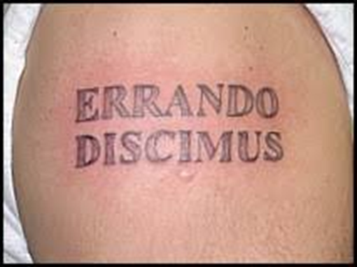
KAKO PREVODIMO GERUND????
Prevodi se pomoću glagolske imenice na –NJE (čitanje, spavanje)
Ablativ gerunda prevodimo:
1. hrvatskim instrumentalom bez „s/sa”
(čitanjem, spavanjem)
2. glagolskim prilogom na –ći
(čitajući, spavajući)

Slide 4
TVORBA GERUNDA
G. – NDI
D. – NDO
AK. AD – NDUM
AB. -NDO
PREZENSKA OSNOVA GLAGOLA

Slide 5
CURO, 1. – liječiti LEGO, 3. - čitati
Gerundiv srednji rod = CURANDUM
G. CURANDI – liječenja
D. CURANDO – liječenju
AK. AD CURANDUM – za liječenje
AB. CURANDO – liječenjem, liječeći
Gerundiv srednji rod = LEGENDUM
G. LEGENDI – čitanja
D. LEGENDO – čitanju
AK. AD LEGENDUM – za čitanje
AB. LEGENDO – čitanjem, čitajući

Slide 6
Prevedimo zajedno!
Modus legendi.
Način čitanja (genitiv gerunda)
Audiendo discimus.
Slušajući učimo. (ablativ gerunda)
Hoc remedium bonum ad curandum huius morbi est.
Ovaj lijek dobar za liječenje ove bolesti. (akuzativ gerunda)
Deditus discendo
Posvećen učenju. (dativ gerunda)

Slide 7
ZAKLJUČIMO ZAJEDNO!!!!
DORMIO, 4. - spavati
Prvo napravimo gerundiv:
N. DORMIENDUS – onaj koji treba spavati
N. DORMIENDA – ona koja treba spavati
N. DORMIENDUM – ono koje treba spavati
Zatim pogledajmo srednji rod gerundiva i deklinirajmo ga kao imenicu 2. deklinacije na –UM
G. DORMIENDI – spavanja
D. DORMIENDO – spavanju
AK. AD DORMIENDUM – za spavanje
AB. DORMIENDO – spavanjem, spavajući

